Slide 1
КОНСУЛЬТАЦИЯ
ДЛЯ
РОДИТЕЛЕЙ
учителя-логопеда
Степановой Е.Г.

Slide 2
Когда
нужна
помощь логопеда?

Slide 3
Вы, наверное, тоже это слышали: “К логопеду надо обращаться не раньше 5 лет”.
Это не так. Чем раньше ребенка посмотрит логопед, тем больше вероятность исправить речь. Возникновение многих речевых нарушений связано с органическими причинами, т.е. с недоразвитием или особенностями строения коры головного мозга. А человеческий мозг активно развивается именно у дошкольников.
К примеру фонематический слух (способность воспринимать и различать звуки речи) легче исправить у детей в возрасте до 5-6-ти лет, пока в коре головного мозга формируется зона Вернике, отвечающая за восприятие звуков человеческой речи. Конечно это можно сделать и позднее, но это займет гораздо больше времени.
Поэтому необходима ранняя помощь специалиста. Даже в возрасте до года можно обнаружить некоторые проблемы, которые необходимо корректировать. Нужно лишь найти логопеда, который специализируется на работе с малышами.

Slide 4
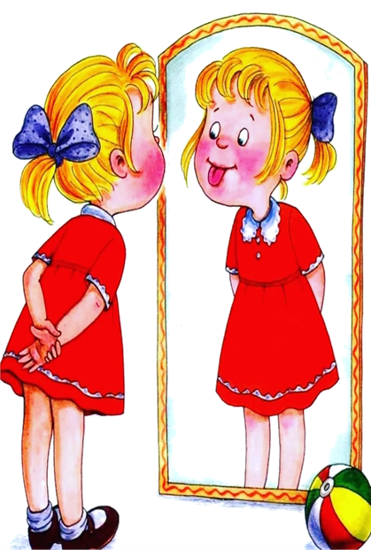
Когда же стоит беспокоится и в каком возрасте можно и нужно обращаться к логопеду?

Slide 5
Логопед для ребёнка одного года нужен
Если ребёнок не «гулит», не «лепечет» и не произносит повторяющиеся слоги типа: «баба, мама, диди» и т.п.
Стоит сразу же обследовать кроху комплексно. Сначала обратиться к ЛОР-врачу, чтобы исключить глухоту, затем к невропатологу и уже после этого, если два врача ничего не выявили, стоит показать ребёнка логопеду.
При логопедической проблеме такое раннее обращение поможет её решить.

Slide 6
Стоит записаться к специалисту
Если арсенале малыша менее десяти слов,
Если не выговаривает простые слова;
Если вы завели речевой дневник, а записывать нечего.
Если совсем нет фраз или он предпочитает молчать, даже если кажется, что «всё понимает».

Slide 7
Логопед для ребёнка 3-х лет
Это период, когда отсутствие речи или низкий уровень ее развития влияют на формирование мышления. В этом возрасте необходимо показывать детей специалисту, даже если родители считают, что всё в порядке. Если вовремя не обратиться к специалисту, это может привести к задержке психического развития ребенка.
Тем более необходимо обратиться к специалисту
• Если не строит предложения;
• Если говорит на непонятном языке;
• Если «каша» во рту;
• Если не выговаривает звуки раннего онтогенеза:
А, О, У, И, Ы, Э, Б, П, М, Т, Д, Н, Г, К, Х, В, Ф.

Slide 8
Логопед для ребёнка 4-х лет
Возраст, когда можно начинать исправлять произношение звуков. Ребенок способен внимательно слушать, выполнять задания, уже может контролировать собственную речь. Но важно исправлять не только произношение звуков. Логопед подскажет, есть ли проблемы со словарным запасом, слоговой структурой слова, грамматикой.
Итак, вам пора к логопеду:
вы ещё ни разу не были у него на приёме,
речь малыша смазанная, нечёткая, невнятная,
он не выговаривает пять и более звуков,
предпочитает молчать, хотя умеет говорить,
не может поддержать беседу, ответить на простые вопросы,
речь не развивается – малыш разговаривает примерно так же, как и год назад.

Slide 9
Логопед для ребёнка 5-ти лет
5 лет – это возраст, когда постепенно уходит словотворчество, расширяется словарный запас, ребенок может строить развернутые предложения, все меньше путает значения слов. Речь в пять лет уже больше похожа на речь взрослого человека.
Стоит посетить логопеда:
• Если неправильное произношение более звуков;
• Если делает ошибки в окончаниях слов;
• Если не умеет пересказывать;
• Если на вопрос отвечает одним словом.
Если речь ребенка нечёткая;
Если недостаточный словарный запас, бедный лексикон.

Slide 10
Логопед для ребёнка 6-ти лет
Это возраст, когда ребенок готовится к начальной школе. Речевое развитие – один из самых главных показателей его подготовленности. Все речевые проблемы желательно уладить до школы, чтобы учеба протекала успешно.
Срочно к логопеду:
• Если произносит нечётко даже единичный звук;
• Если не умеет определять первый и последний звуки в слове;
• Если не умеет говорить развёрнутыми предложениями;
Если отвечает на вопросы только односложно,
Если не может составить простой рассказ по картинке;
• Если не знает времена года, части суток;
• Если путает понятия «направо» и «налево».

Slide 11
«Болезнь легче предупредить, чем лечить» Так говорят врачи.
Срок нельзя пропустить – совсем скоро малыш станет первоклассником, его речь должна быть правильной.
Хорошо, когда развитие идет постепенно, в темпе, удобном для ребенка. Когда же проблемы копятся, а решение их откладывается на потом, то ребенок переживает стресс от того, что его не понимают друзья, близкие люди, другие взрослые.
Будьте внимательны к своему ребенку, старайтесь во время оказать ему необходимую профессиональную помощь.
Пусть малыш растет смышлёным, на радость Вам!
Пусть малыш растет смышлёным, на радость Вам!

Slide 12
СПАСИБО
ЗА
ВНИМАНИЕ!

